Slide 1
ОСТОРОЖНО!
Физическое наказание!
Составила:
педагог-психолог
Попова Л.Н.

Slide 2

ФИЗИЧЕСКОЕ НАКАЗАНИЕ – ЭТО любое наказание, в котором используется физическая сила с целью причинения боли или дискомфорта, каким бы легким оно ни было. (Конвенция ООН о правах ребенка, июнь 2006 г.).

Slide 3
Физическое наказание – одна из самых распространенных форм управления поведением ребенка, к которой прибегают хотя бы раз в жизни многие родители.
Некоторые из родителей, видя реакцию ребенка, останавливаются; иные же не могут найти иных методов воспитания; третьи искренне считают, что «ребенка нужно бить – так он вырастет более сильным и психологически устойчивым». Но оскорбляя, унижая, запугивая ребенка физическим воздействием на него, родители не решают проблему, а скорее создают видимость ее решения. Действительно, нет более действенного способа, чтобы подчинить ребенка воле родителя: когда ребенок испытывает боль, он готов дать любые обещания, лишь бы устранить источник боли.
Как результат, у него формируется позиция избегания наказаний путем утаивания совершенных поступков. Это, в свою очередь, ведет к менее доверительным отношениям между родителями и ребенком, ко лжи, стиранию границ между «можно» и «нельзя».
Если в семье физическое наказание применяется часто, это может превратить ребенка в безвольную, подчиняемую личность. В другом случае, негативные эмоции, полученные в процессе физических наказаний, ребенок обращает против самих родителей.

Slide 4
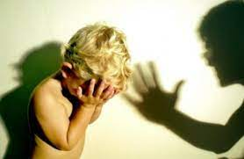
Физическое наказание считается опасным, если совершается:
В злобе
По принципу «захотелось - наказал»
Сила наказания неадекватна проступку
Сопровождается вербальными оскорблениями
Используются предметы
Мишенью становится голова или гениталии
Есть синяки, кровотечение, ожоги

Slide 5
ПОЧЕМУ РОДИТЕЛИ ПРИМЕНЯЮТ ФИЗИЧЕСКОЕ НАКАЗАНИЕ?
• Дети и родители по-разному понимают конструктивное поведение.
• Дети не могут предсказать последствий собственного поведения.
• Язык родителей слишком сложен для детей.
• Желание родителей избежать вреда, отсюда поспешность и эмоциональность реакций.
• Родителям кажется очевидной разумность их действий по отношению к своему ребенку.
• Существуют исторические традиции и культурально обусловленные ожидания
• Собственный опыт детства - если самого человека в детстве физически наказывали, вероятнее всего, он будет применять те же методы воспитания к своему ребенку.
• Иногда это срабатывает на короткое время
Родительская неудовлетворенность в различных сферах его жизни, отсюда усталость, бессилие
• Недостаточное развитие навыков, необходимых для воспитания детей – родитель не знает, как иначе регулировать поведение ребенка.

Slide 6
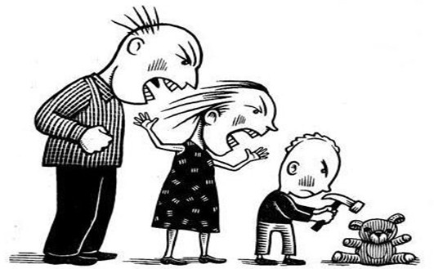
Как узнать, что Вы сами пересекли черту?
Вы не можете остановить свой гнев. Вы иногда трясете ребенка,
или швыряете его. Вы кричите на него во всю глотку, и не можете
остановить себя.
Вы чувствуете эмоциональную отрешенность от своего ребенка. Вы нередко чувствуете себя настолько перегруженным, что у Вас нет никакого желания заниматься ребенком. День идет за днем, и вы просто хотите, чтобы в доме была тишина, чтобы ребенок просто оставил вас в покое.
Удовлетворение повседневных потребностей вашего ребенка кажется вам невозможным. Если у вас не получается ежедневно пеленать ребенка, кормить или отводить в школу – это признак того, что ситуация выходит из под контроля.
Другие люди выражают озабоченность ситуацией в вашей семье. Это может вызывать у вас гнев в отношении их, вы можете считать, что это не их дело. Возможно, вы правы. И все же, внимательно обдумайте то, что они говорят. Не являются ли их претензии справедливыми?

Slide 7

Как разорвать порочный круг жестокого обращения с детьми?
Если вы подверглись жестокому обращению в детстве, то с появлением собственных детей может вызвать у вас забытые воспоминания и чувства. Это может случиться сразу после родов,
или гораздо позднее. Вы можете быть шокированы
или подавлены тем, что не способны более
контролировать свой гнев. Однако знайте, вы
можете изучить новые способы управления своими
эмоциями и сломать старые порочные шаблоны.
Помните, что вы - самый важный человек в мире
вашего ребенка. Это серьезная причина, чтобы
измениться, и вы не будете одиноки на этом пути –
вам доступны помощь и поддержка.

Slide 8
ОСНОВЫ ПОЗИТИВНОГО ВОСПИТАНИЯ
В процессе воспитания может возникать ряд сложных ситуаций, в которых родитель теряет уверенность в себе, а с ней и способность адекватно реагировать на поведение ребенка. Как уберечь себя от использования физических наказаний?
Сохранять спокойствие.
Придерживаться позитивного представления о ребенке и о себе как о родителе.
Эффективно вести себя в сложных ситуациях: определять границы ответственности ребенка в соответствии с его возрастом.
Вести с ребенком диалог в ситуациях разногласий, заключать договоренности.
подкреплять позитивное поведение ребенка в 4 раза чаще, чем негативное.
эмоционально поддерживать ребенка в сложных ситуациях.

Slide 9


